Slide 1
Nadgradnja nalog

Slide 2
semaforPlusPlus
Osnovna Naloga:
Sestavi program z grafičnim vmesnikom, v katerem so trije gumba in prazen napis. Ko pritisnemo katerega od gumbov, se ozadje napisa obarva z ustrezno barvo. Napisu lahko nastavimo fiksno velikost, če mu lastnost AutoSize nastavimo na false.

Slide 3
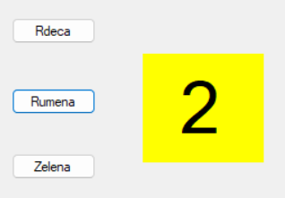
Nagradnja
Števec klikov, ki se pojavi v semaforju.
Ko kliknemo na gumb Rdeca se poenostavi nazaj na 0.

Slide 4
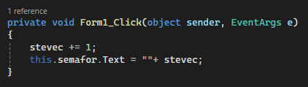

Pomembni kosi rešitev

Slide 5
Ploščad plus
Napiši program, ki ob zagonu prikaže okno, na katerem je ploščad (pravokotnik), ki se giblje levo in desno, od točke (10, 10) do točke (300, 10) (vedno je cel pravokotnik znotraj točk). Na začetku miruje. Ob kliku na gumb "Gibanje", ki takrat spremeni napis v "Ustavi", se začne gibati v desno. Ko zadene v rob, spremeni smer. Ob kliku na gumb z napisom "Ustavi" se seveda ustavi, napis na gumbu pa se spremni v "Gibanje"

Slide 6
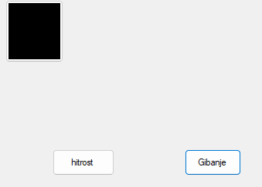
Nadgradnja
Gumb, ki če ga kliknemo pospeši ploščad

Slide 7
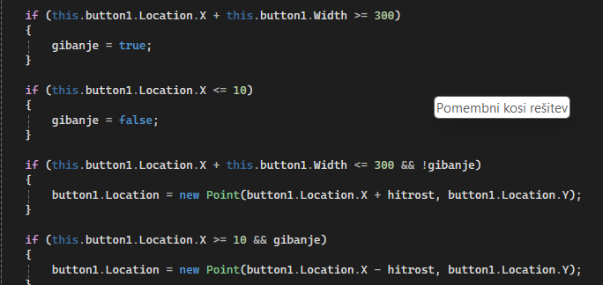

Pomembni kosi rešitev
public static int hitrost = 1;
Tu so pomembne < in > ker nam lahko ploščad skoči preko meje zaradi hitrosti.

